Slide 1
Academia BA Emprende
Formación: Ciencia de Datos Docente: Mg. Ing. Layla Scheli

Slide 2
Fundamentos Generales
Clase № 1: Introducción a la Programación
¿Qué es la programación?
La programación, es la acción de escribir programas de computación con el objetivo de resolver un problema. Implica entonces escribir instrucciones para indicarle a la computadora cómo procesar los datos para producir la información deseada.
¿Qué es un programa?
Secuencia de instrucciones, que indica las acciones o tareas que la computadora debe ejecutar para dar solución a un problema determinado.
¿Qué es un lenguaje programación?
Conjunto de reglas o normas, símbolos y palabras especiales, y una sintaxis bien definida, utilizados para construir un programa.

Slide 3
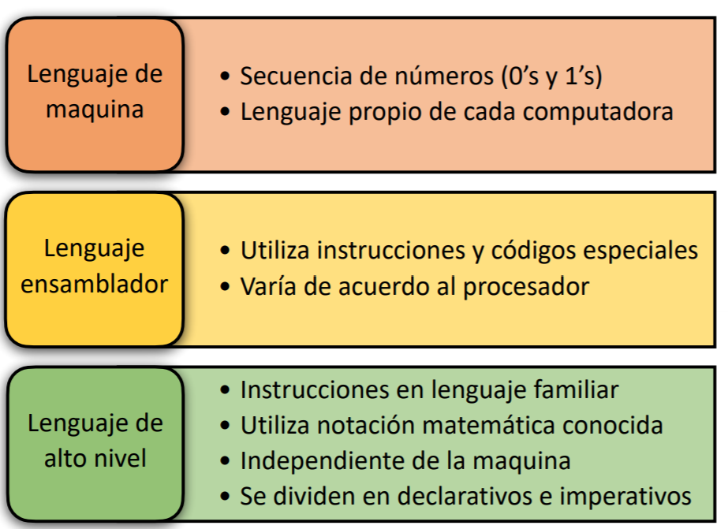
Clasificación de lenguajes de programación
Clase № 1: Introducción a la Programación

Slide 4
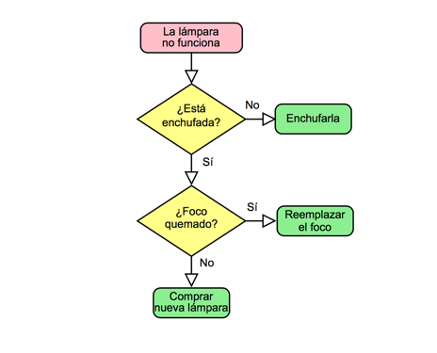
¿Qué es un algoritmo?
Clase № 1: Introducción a la Programación

Slide 5
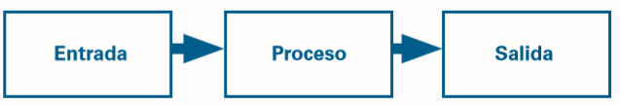

Componentes básicos de un algoritmo:
Clase № 1: Introducción a la Programación

Slide 6
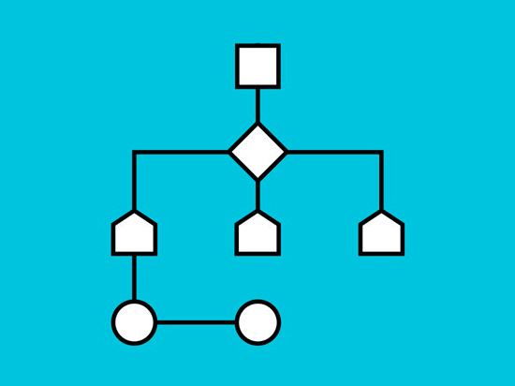
Características esenciales de un Algoritmo
Clase № 1: Introducción a la Programación
Entrada.
Salida.
Efectividad.
Finitud.
Bien definido.

Slide 7

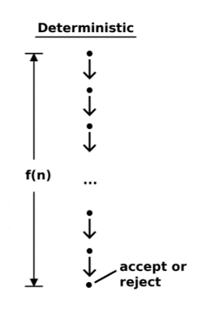
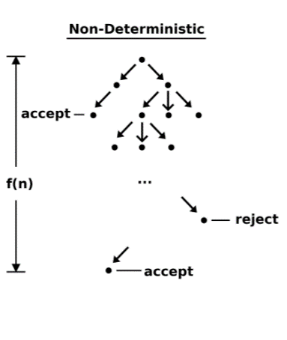
Clasificación de un Algoritmo
Clase № 1: Introducción a la Programación
Algoritmo Determinista:
Algoritmo no Determinista:

Slide 8
¿Qué es un modelo?
Clase № 1: Introducción a la Programación
Podemos definir a un modelo, como una “abstracción de la realidad”. Dentro de esta clasificación, los modelos pueden ser:
• Físicos: Representan algo que existe en el mundo real y por lo tanto, están construidos por elementos que podemos tocar. Ejemplo: una maqueta de un edificio.
• Lógicos: Consiste en una representación “simbólica” de un objeto, la cual puede ser modela a través de la implementación o el desarrollo de un algoritmo. Ejemplo: el software.

Slide 9
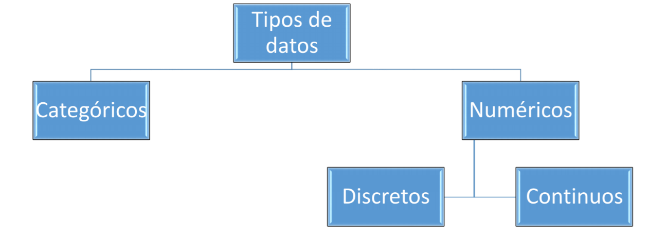
Tipos de Datos
Clase № 1: Introducción a la Programación

Slide 10
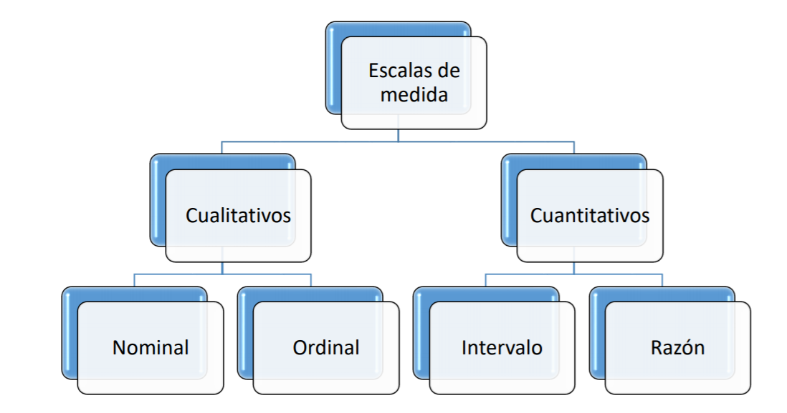
Escalas de Medida
Clase № 1: Introducción a la Programación

Slide 11

Clase № 1: Introducción a la Programación
Un aspecto importante para mencionar, es que desde el punto de vista computacional existen diversos tipos de datos que deberíamos tener en cuenta. Esto quiere decir, que el “tipo de dato” que vamos a utilizar, le indica a una computadora por ejemplo si estuviésemos desarrollando un programa, cómo el programador va a utilizar ese dato.
Los tipos de datos básicos son:
• Números enteros.
• Números reales.
• Caracteres.
• Lógicos.

Slide 12

Clase № 1: Introducción a la Programación
Datos de tipo entero:
Números que no tiene componentes fraccionares o decimales, pudiendo ser positivos o negativos.
Ejemplos:
• Short Int: entero de 16 bits (-32678 a 32677)
• Int: entero de 32 bits (-2147483648 a 2147483647)
• Long: entero de 64 bits (-9.2e18 - 9.2e18)
Datos de tipo reales:
Números que tiene componentes fraccionares o decimales, pudiendo ser positivos o negativos.
Ejemplos:
• float: real de 32 bits
• double: real de 64 bits

Slide 13
Clase № 1: Introducción a la Programación
Datos de tipo carácter:
Son símbolos que la computadora reconoce, pudiendo ser letras, dígitos o símbolo. Existen diferentes tipos de codificación de los símbolos (encoding).
Ejemplos:
• char: 8 bits
• string: cadena de caracteres
Datos de tipo lógicos:
Son datos que pueden ser verdaderos o falsos.
Ejemplos:
• Verdadero: true | 1 | T
• False: false | 0 | F

Slide 14

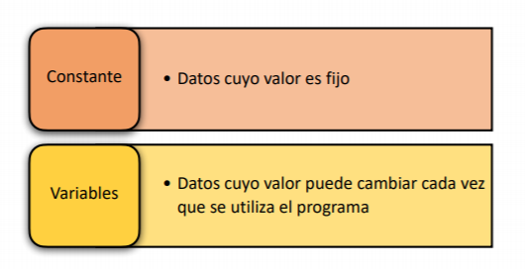
Características particulares de los datos:
Clase № 1: Introducción a la Programación

Slide 15
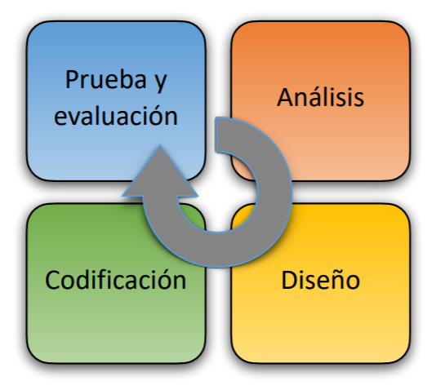
Metodología para la construcción de un programa
Clase № 1: Introducción a la Progrmación

Slide 16

Clase № 1: Introducción a la Programación
Cuando realizamos la codificación de nuestro algoritmo, podemos ejecutar distintos tipos de instrucciones como ser:
• Instrucciones de entrada/salida: Permiten obtener datos y mostrar resultados.
• Instrucciones de aritmético/lógicas: Ejecutan operaciones aritméticas (suma, resta, …) y lógicas.
• Instrucciones de control: Permiten a un programa elegir entre diferentes cursos de acción (if/if-else).
• Instrucciones de repetición: Permiten repetir una misma tarea o sentencia cierta cantidad de veces (for/while).

Slide 17
¿Qué es R?
Clase № 1: Introducción a la Programación
R es un entorno y lenguaje de programación con un enfoque al análisis estadístico. Se trata de uno de los lenguajes de programación más utilizados en investigación científica. R proporciona una amplia variedad de técnicas estadísticas (modelos lineales y no lineales, pruebas estadísticas clásicas, análisis de series temporales, clasificación, agrupamiento, etc), generación de gráficos y es altamente extensible.
Historia de R
Nació como una reimplementación de software libre del lenguaje S. Fue desarrollado inicialmente por Robert Gentleman y Ross Ihaka del Departamento de Estadística de la Universidad de Auckland en 1993.

Slide 18
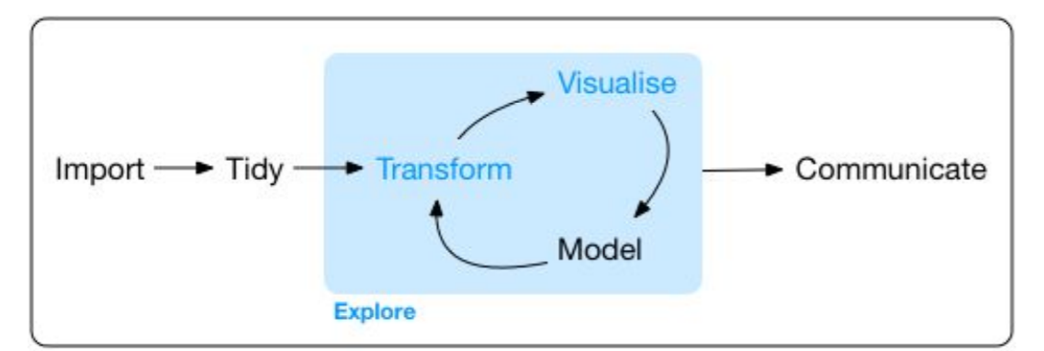
¿Qué podemos hacer con R?
Clase № 1: Introducción a la Programación
Link de descarga de R:
https://cran.r-project.org/bin/windows/base/

Slide 19
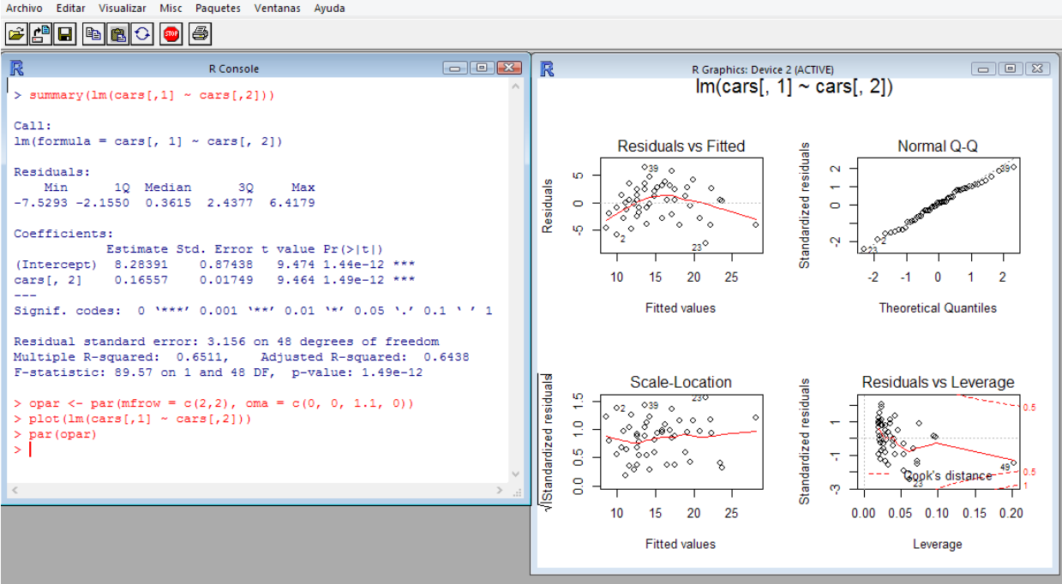
¿Cómo se visualiza R?
Clase № 1: Introducción a la Programación

Slide 20
Un poco rústico verdad?
Clase № 1: Introducción a la Programación
La realidad, es que la interfaz gráfica de R, no es realmente muy atractiva e intuitiva. Es por ello, que para nuestras clases prácticas trabajaremos con RStudio, el IDE de R.
¿Qué es un IDE?
Un entorno de desarrollo integrado o entorno de desarrollo interactivo, en inglés Integrated Development Environment, es una aplicación informática que proporciona servicios integrales para facilitarle al desarrollador o programador el desarrollo de software. En este caso en particular RStudio, nos brindará una interfaz mucho más cómoda y amigable para trabajar con R.

Slide 21

R STUDIO
Clase № 1: Introducción a la Programación
Al utilizar RStudio, tendremos múltiples ventajas. Las más importantes a mencionar son:
Autocompletado.
Reconocimiento de sintaxis de programación.
Depurador de errores.
Manual de usuarios y ayuda en línea.

Slide 22
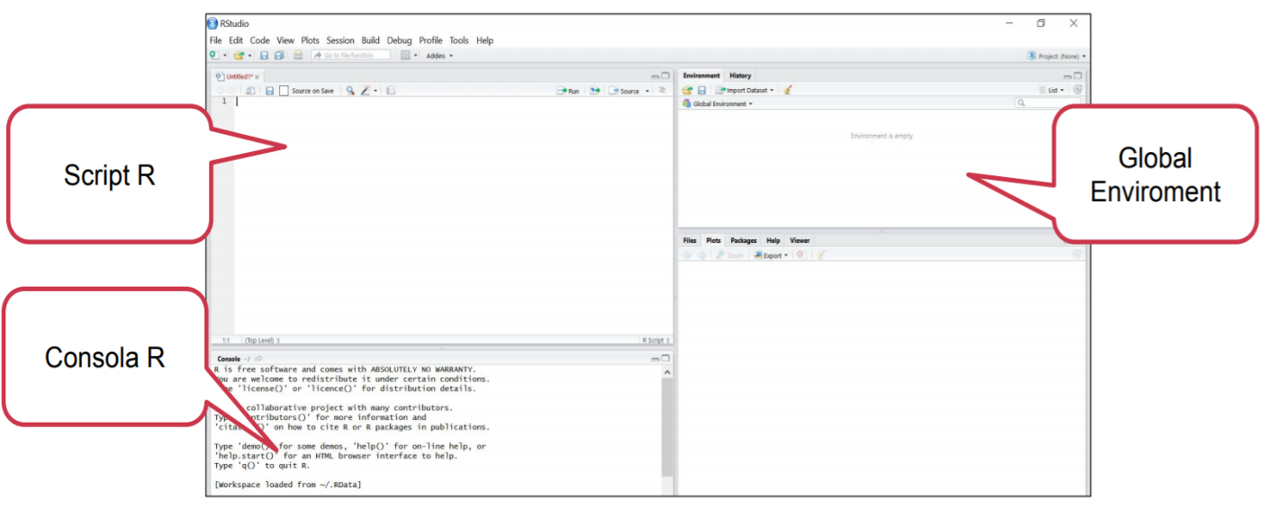
¿Cómo se visualiza RStudio?
Clase № 1: Introducción a la Programación
Link de descarga de RSTUDIO:
https://rstudio.com/products/rstudio/download/

Slide 23

Muchas Gracias!
Contacto: layla.scheli@gmail.com
Linkedin:www.linkedin.com/in/laylascheli

